Slide 1







BÀI TOÁN VỀ
một số đơn vị

Slide 2

01

Slide 3

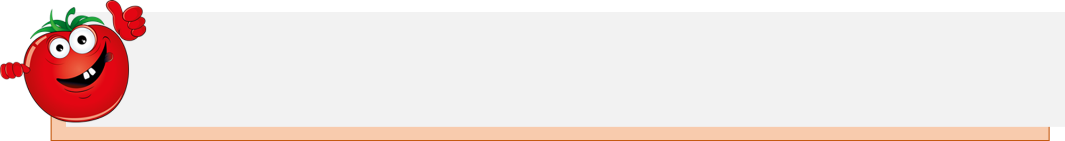
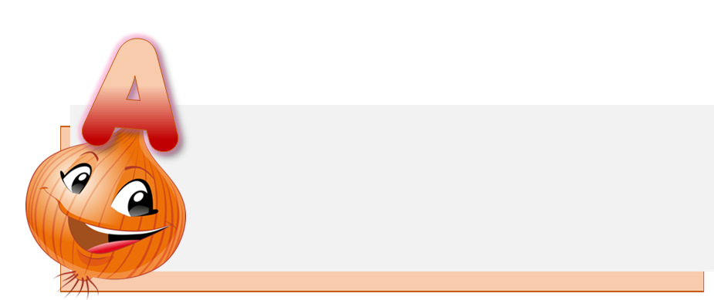
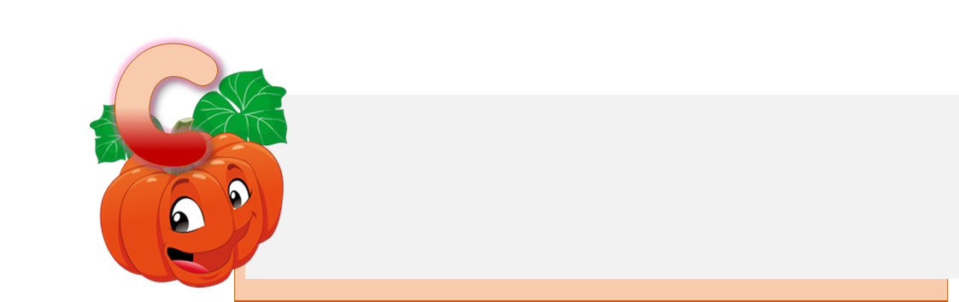

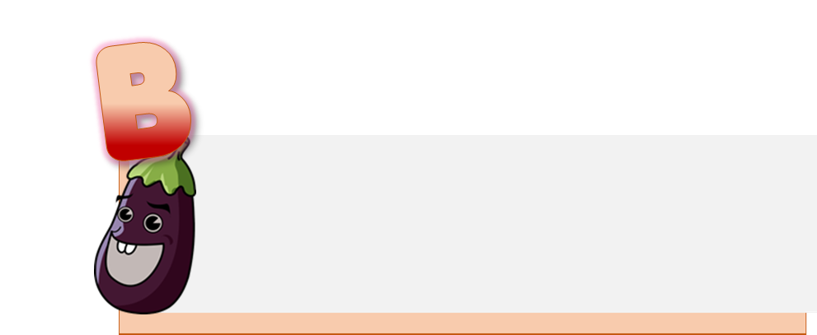
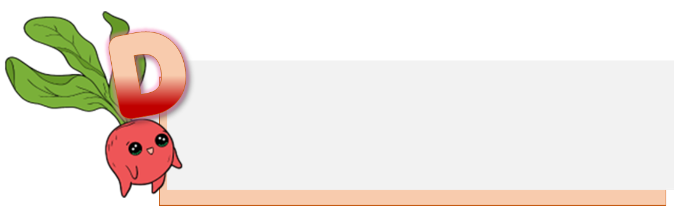

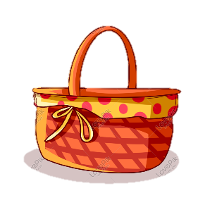
Tính: 12 – 2 – 6 = ?
5
7
4
6
Notes:
Bấm chọn đáp án. (Chú ý để chuột vào khung trắng của đáp án, không để chuột trên số). Sau khi chọn đáp án GV bấm vào chiếc giỏ phía dưới để quay trở lại trang số 6

Slide 4


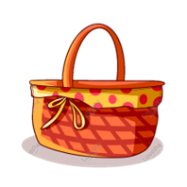
So sánh: 15 – 8 … 11 - 2
<
>
=
+

Slide 5
Điền số: 6 + … < 10
7
6
4
3

Slide 6

02

Slide 7



Có 6 bông hoa màu đỏ. Số bông hoa màu vàng nhiều hơn số bông hoa màu đỏ là 3 bông. Hỏi có bao nhiêu bông hoa màu vàng?
6
Nhiều hơn 3
?

Slide 8


TÓM TẮT
Hoa đỏ : 6 bông Hoa vàng nhiều hơn hoa đỏ: 3 bông
Hoa vàng : …. bông?
BÀI GIẢI
Hãy nêu phép tính và trình bày lời giải?
Số bông hoa màu vàng có là:
6 + 3 = 9 (bông)
Đáp số: 9 bông hoa

Slide 9
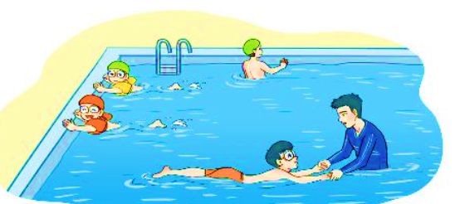

Trong một lớp học bơi có 9 bạn nam, số bạn nữ nhiều hơn số bạn nam là 2 bạn. Hỏi lớp học bơi có bao nhiêu bạn nữ?
Em hãy suy nghĩ cách giải bài toán?

Slide 10


Tóm tắt
Nam : 9 bạn
Nữ nhiều hơn nam : 2 bạn
Nữ: : … bạn?
Bài giải
Số bạn nữ của lớp học bơi là:
9
+
2
=
11
(bạn)
Đáp số:
11
bạn nữ
Notes:
GV nhấn chuôt vào ô vuông dấu hỏi để xuất hiện đáp án

Slide 11
Trên sân có 14 con gà, số vịt nhiều hơn số gà là 5 con. Hỏi trên sân có bao nhiêu con vịt?
BÀI GIẢI
TÓM TẮT
Gà : 14 con
Vịt nhiều hơn gà: 5 con
Vịt : … con?
Số con vịt trên sân là:
14 + 5 = 19 (con)
Đáp số: 19 con vịt

Slide 12


